Slide 1
머신러닝이란?

Slide 2
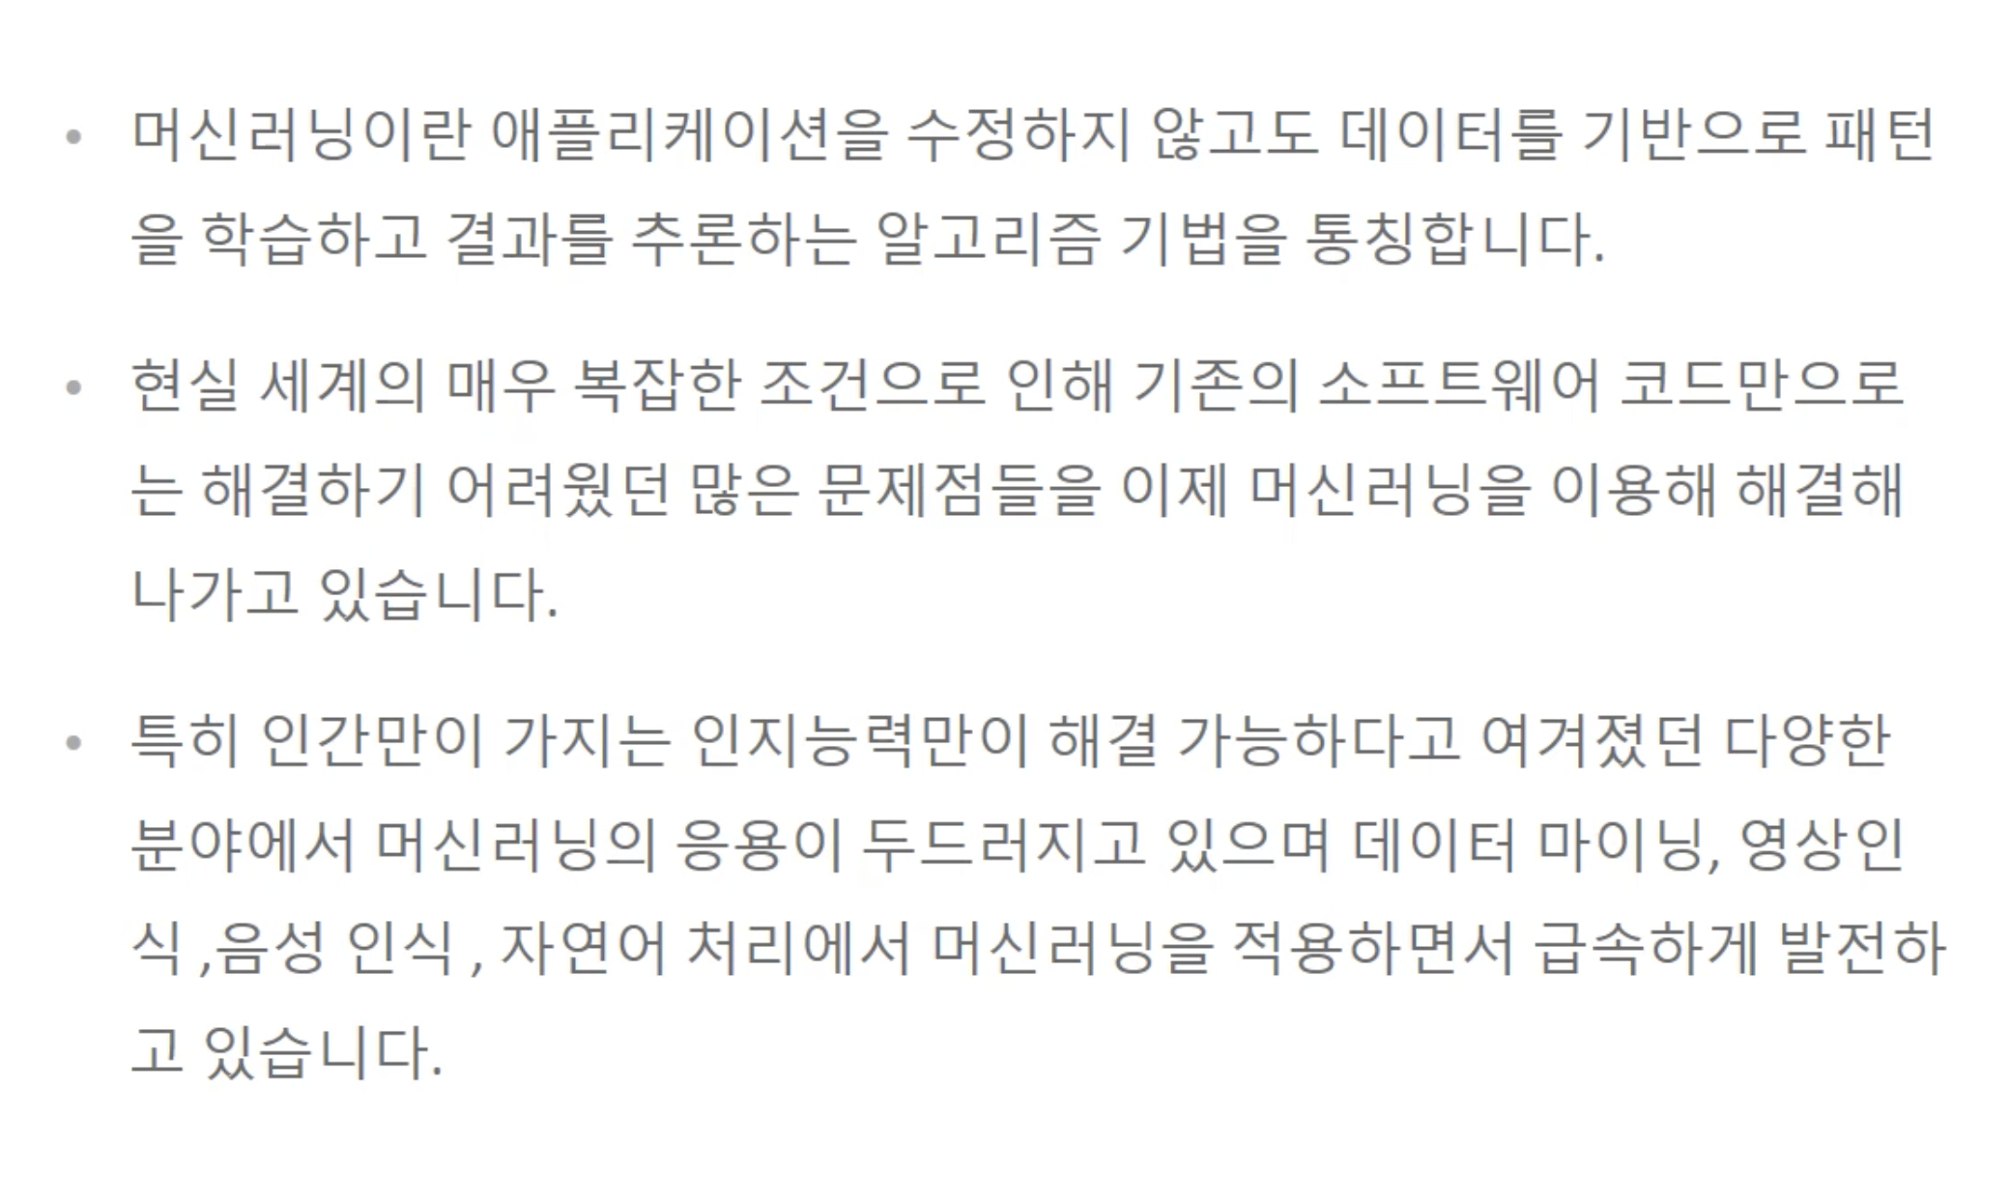
머신러닝이란

Slide 3
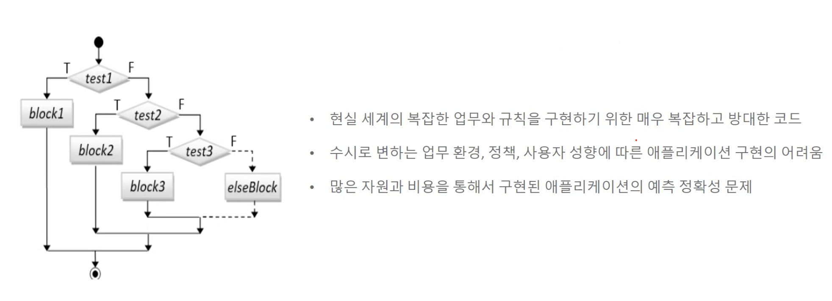
머신러닝의 필요성 대두

Slide 4
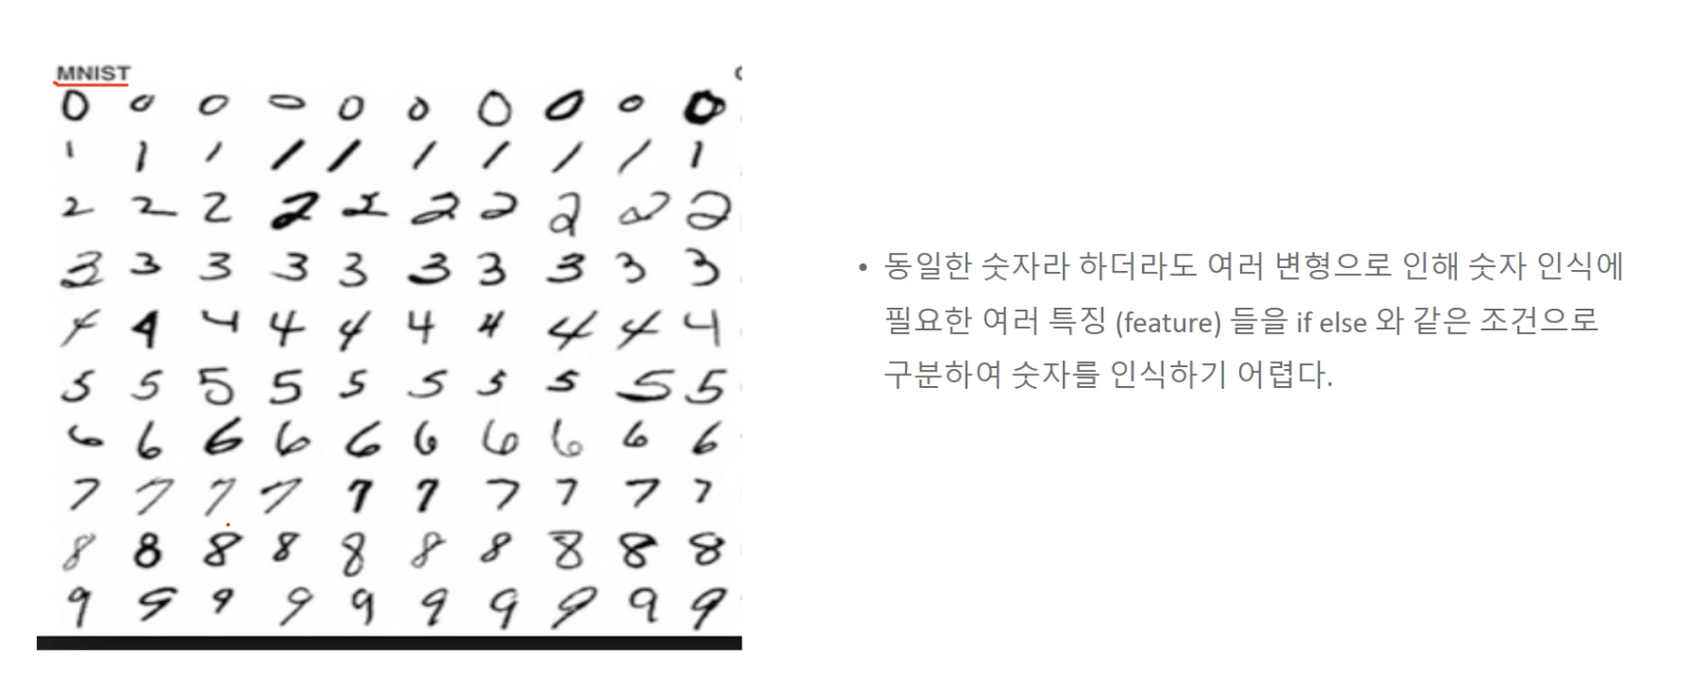
예시 : 손글씨 인식을 if, else 문으로 할 수 있을까?

Slide 5
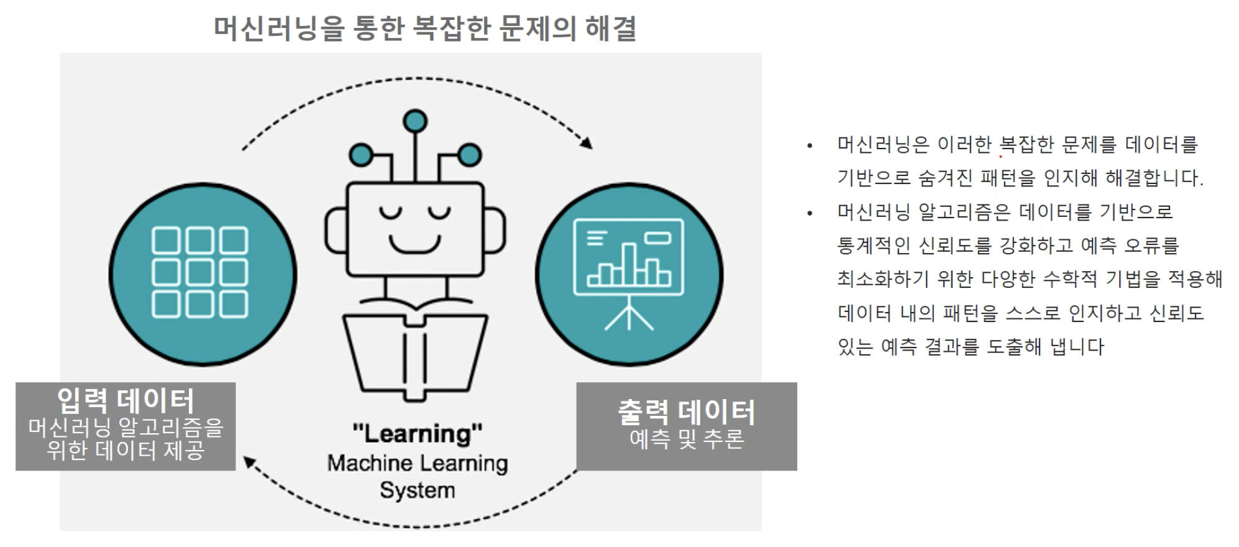
머신러닝의 강력함

Slide 6
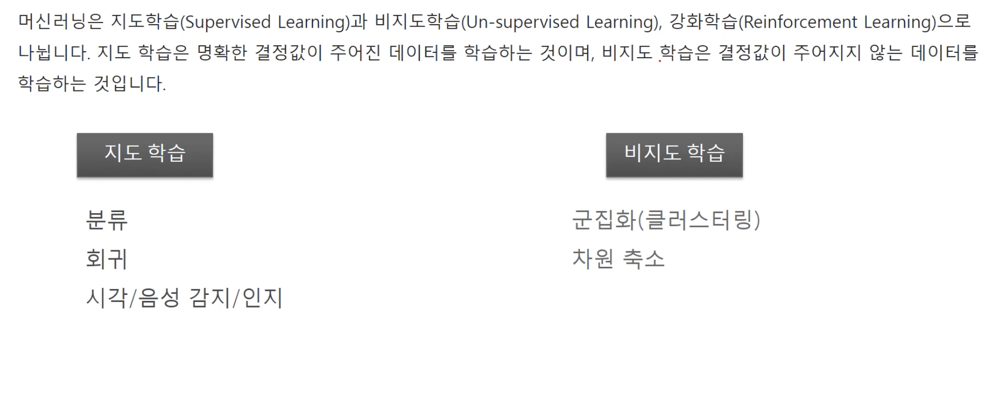
머신러닝의 분류 : 지도학습 / 비지도학습 / 강화학습

Slide 7
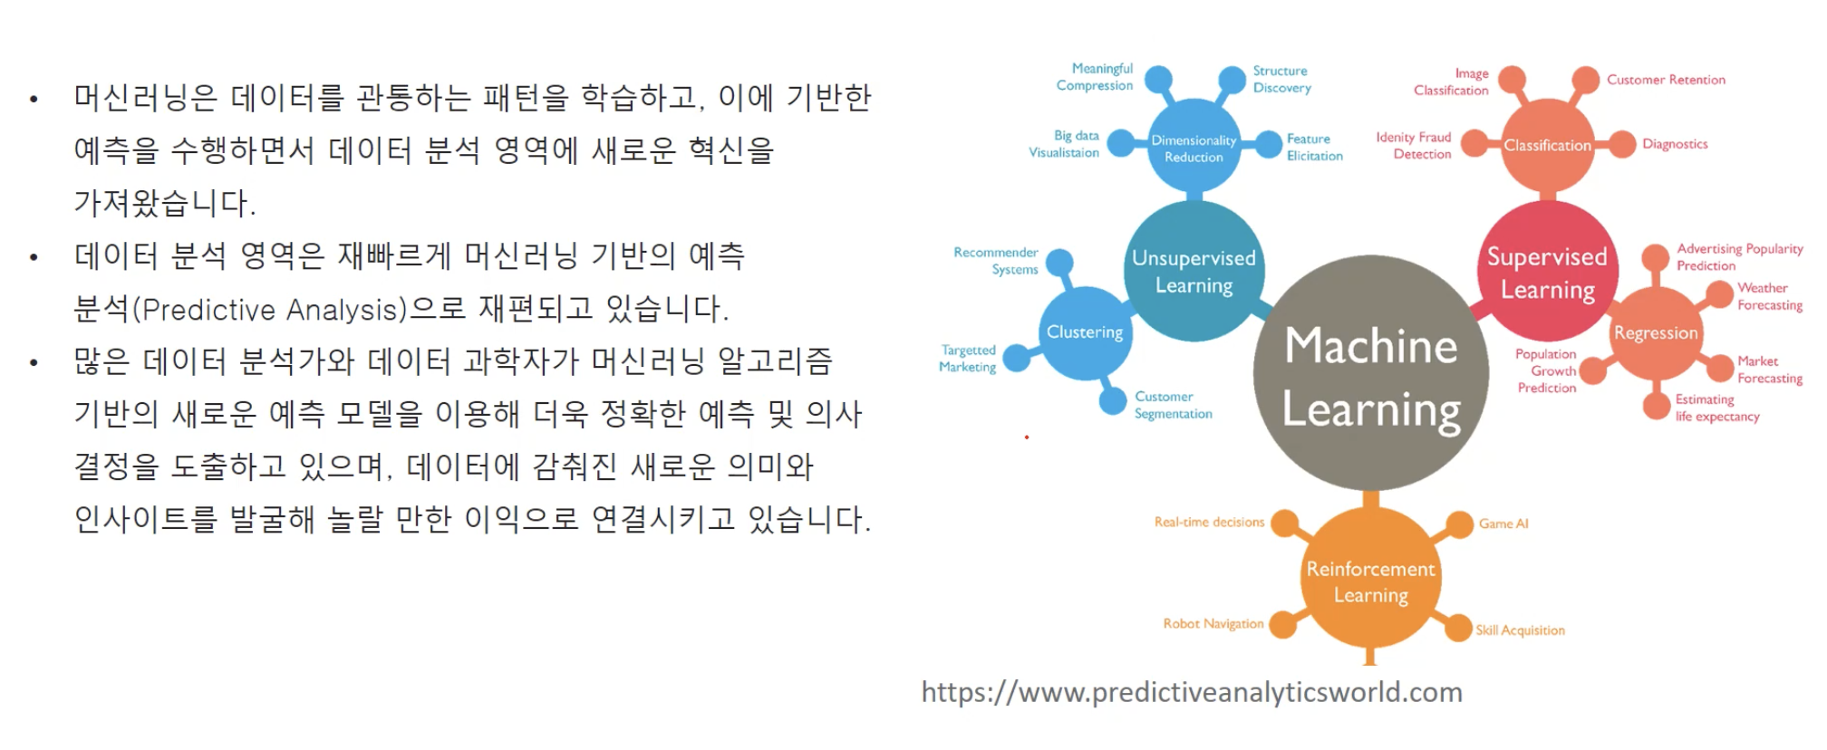
머신러닝이 다양한 분야에서 혁신을 일으키고 있다

Slide 8
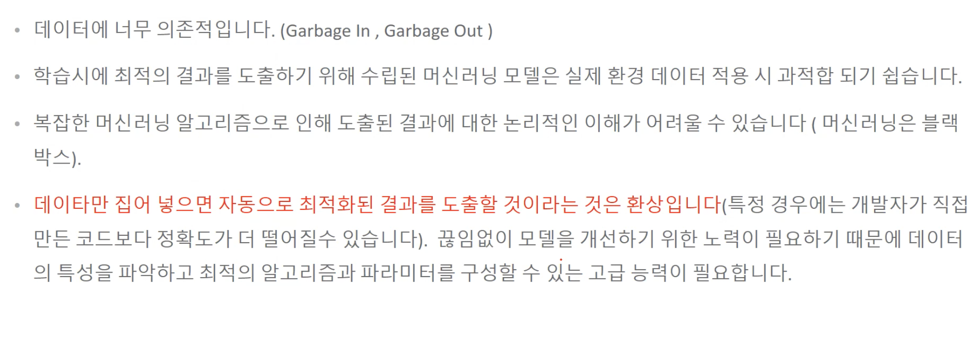
머신러닝의 단점

Slide 9
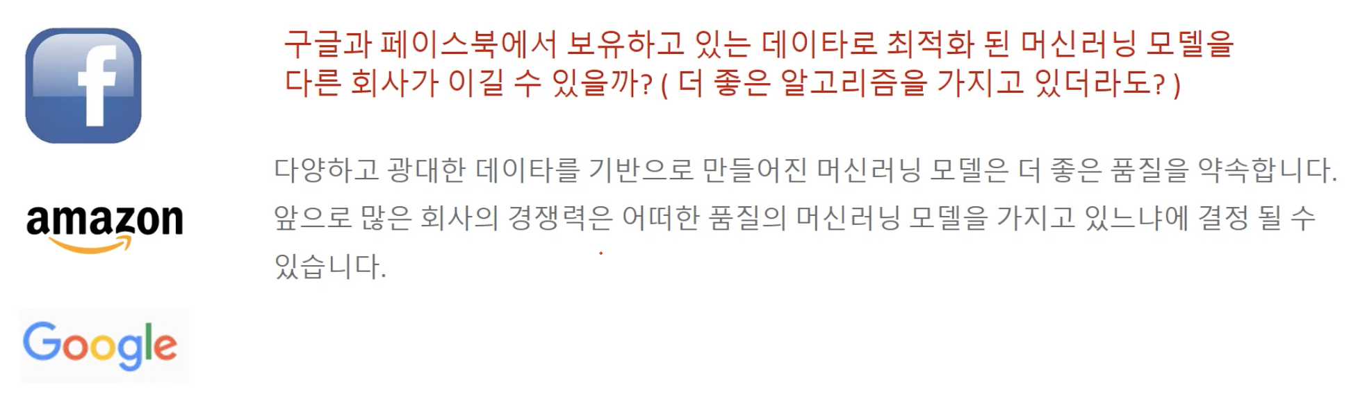
데이터의 중요성은 점점 더 커질 것이다

Slide 10
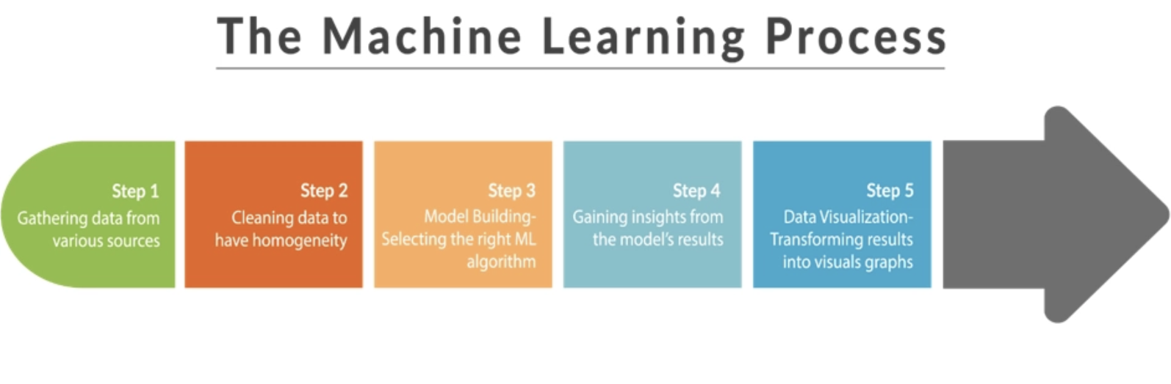
머신러닝 프로세스
데이터 수집
데이터 전처리
시각화
데이터 가공
머신러닝 모델링
미래 예측
문제 해결
시각화
인사이트 도출

Slide 11
머신러닝 프로세스
문제 정의
관련 연구
데이터 수집
탐색적 데이터 분석
데이터 전처리
모델링
예측

Slide 12
Sung kim 유튜브
모두를 위한 딥러닝

